Slide 1

МДПУ імені Бодана Хмельницького
Філологічний факультет
Майстер-клас
Застосування
інтерактивних технологій
на уроках англійської мови і зарубіжної літератури
«Шекспір живе у школі»

Slide 2


Тема досвіду
Застосування інтерактивних
технологій як один із способів підвищення ефективності
сучасного уроку
англійської мови і зарубіжної літератури

Slide 3
Мета досвіду
Створити комфортні умови навчання, за яких учень відчуває успішність, свою інтерактивну досконалість, що робить продуктивним сам освітній процес

Slide 4
Завдання досвіду
1
Розвиток розумових здібностей
2
Формування потреби в самопізнанні, самореалізації
Формування пізнавальних умінь та навичок
3
Формування позитивної мотивації до навчання
4
5
Виховання свідомого громадянина, патріота

Slide 5
У роботі задіяні
всі учні класу
Кожен учень
має можливість
висловлювати
свою думку
Формуються навички толерантного
спілкування, вміння аргументувати свою
точку зору, знаходити альтернативне
рішення проблеми
ІНТЕРАКТИВНІ
ТЕХНОЛОГІЇ
МАЮТЬ
ПЕРЕВАГИ
Створюється
“ситуація успіху”
За короткий час
опановується
багато
нового матеріалу
Учні вчаться
працювати
у команді
Формується
доброзичливе
ставлення до опонента

Slide 6
Проектна технологія
Метод проектів - це модель організації навчального процесу, орієнтована на творчу самореалізацію особистості, розвиток її можливостей у процесі створення певного «продукту» під контролем учителя.
Найбільш доцільним та ефективним метод проектів є як на уроках, так і в позакласній роботі.

Slide 7
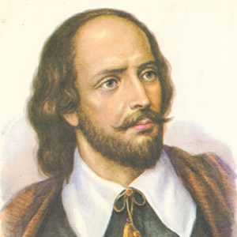

Креатив-проект
УВЕСЬ ШЕКСПІР

Slide 8
Учасники проекту
Студенти 1-3 курсу

Slide 9
Проект здійснюється в рамках інтеграції предметних областей:
Література
Англійська мова
Психологія
Театр

Slide 10
Цілі і завдання проекту
«Увесь Шекспір»
- Дослідження студентами історико-кльтурних особливостей епохи В. Шекспіра.
- Вивчення поетичних і драматичних творів В. Шекспіра.
- Розвиток комунікативних навичок, монологічного та діалогічного мовлення .
- Розвиток творчих здібностей студентів використання отриманих ними умінь і навичок при підготовці індивідуальних проектів.

Slide 11
І етап
Розподіл на групи
І група – Життя і творчість У. Шекспіра
ІІ група – Особливості мови
Середньовічної Англії
ІІІ група – Театр У. Шекспіра

Slide 12
ІІ етап - Аналітичний
ІІІ етап – Узагальнення інформації
IV етап – Презентація проекту

Slide 13
ПРЕЗЕНТАЦІЯ
ПРОЕКТУ
Увесь
Шекспір

Slide 14
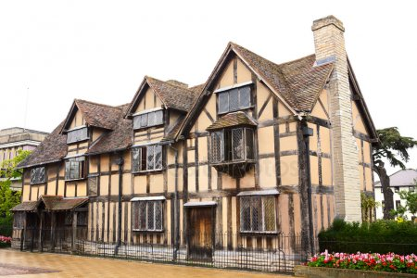
Будинок Шекспіра

Slide 15
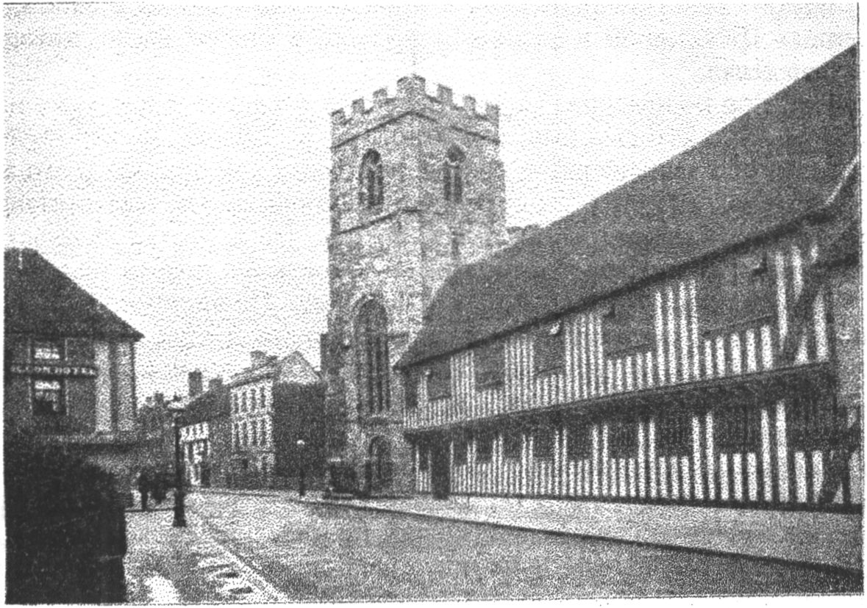
Граматична школа

Slide 16
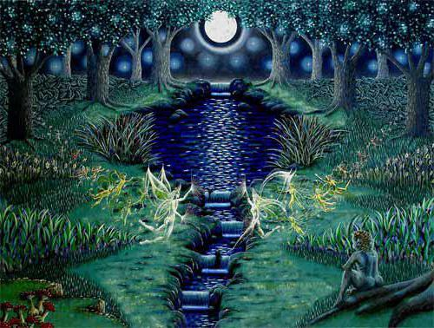
Сон літньої ночі

Slide 17
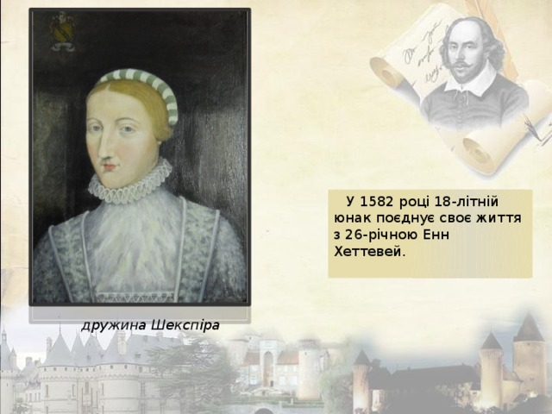
Енн Хеттевей

Slide 18
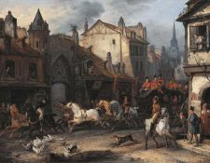
Лондон

Slide 19
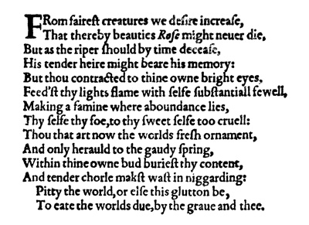
Сонети

Slide 20
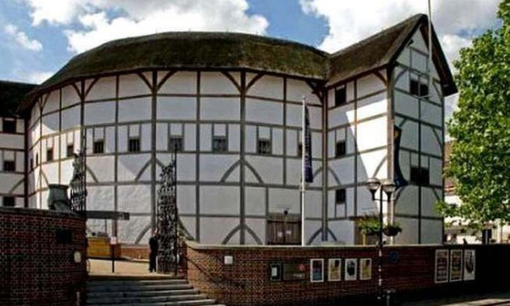
Театр Глобус

Slide 21
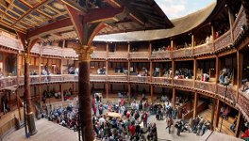
Театр Глобус

Slide 22
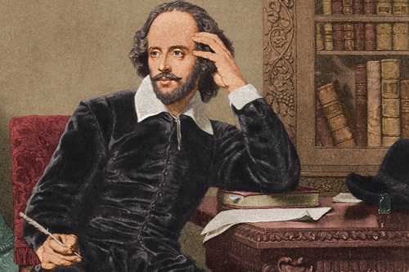
Молодий Шекспір

Slide 23
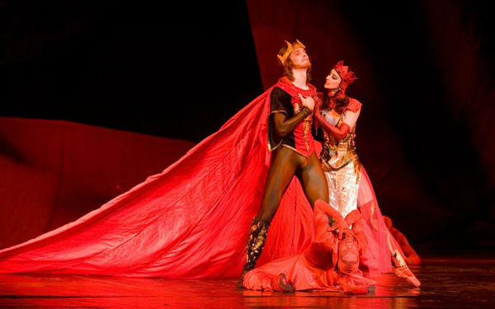

Slide 24
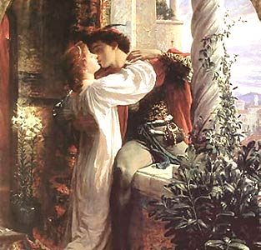

Slide 25
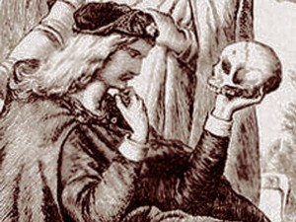

Slide 26
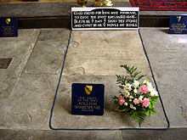

Slide 27
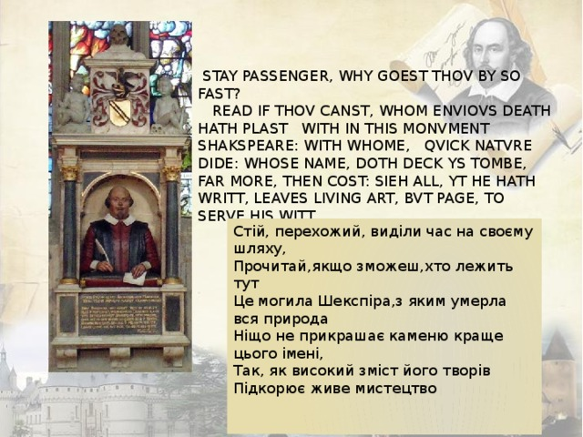

Slide 28


